Slide 1

TIẾNG VIỆT 2

Slide 2


Slide 3

Khởi động
GIẢI CÂU ĐỐ

Slide 4

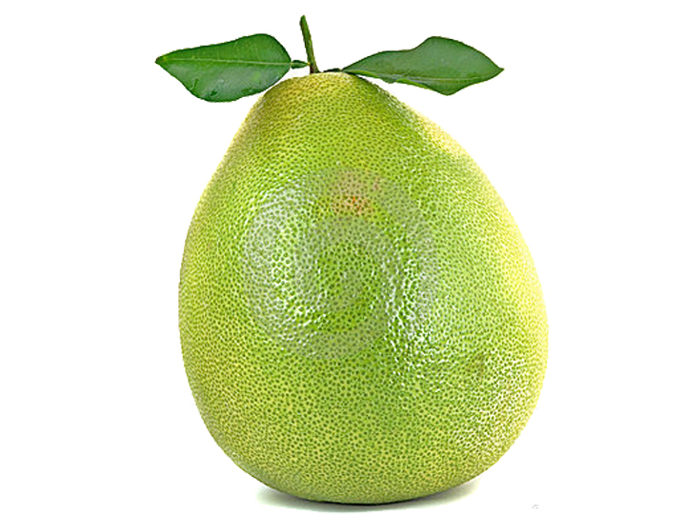
Giải câu đố
Quả gì như quả bóng xanh
Đung đưa trên cành chờ tết Trung thu?
(Là quả gì?)
QUẢ BƯỞI

Slide 5
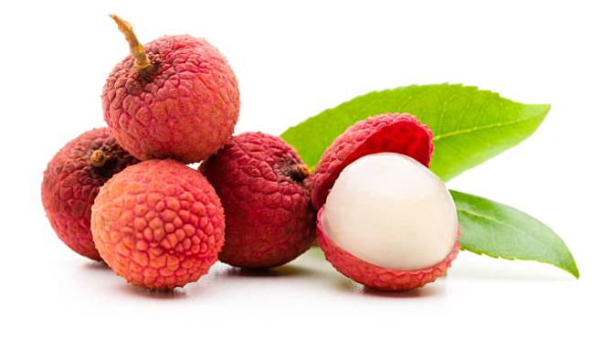
Giải câu đố
Khi chim tu hú gọi bầy
Là mùa quả chín đỏ đầy quê ta.
(Là quả gì?)
QUẢ VẢI

Slide 6
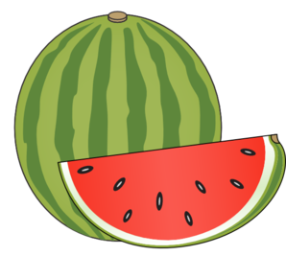
Giải câu đố
Vỏ xanh, ruột đỏ, hạt đen
Hoa vàng, lá biếc, đố em quả gì?
(Là quả gì?)
QUẢ DƯA HẤU

Slide 7
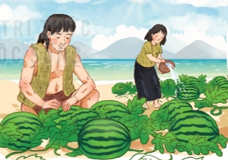
Bài 21: MAI AN TIÊM
Thứ … ngày … tháng … năm 2022
S/92

Slide 8
MAI AN TIÊM
Ngày xưa, có một người tên là Mai An Tiêm được vua Hùng yêu mến nhận làm con nuôi. Một lần, vì hiểu lầm lời nói của Mai An Tiêm nên nhà vua nổi giận, đày An Tiêm ra đảo hoang.
Ở đảo hoang, hai vợ chồng An Tiêm dựng nhà bằng tre nứa, lấy cỏ phơi khô tết thành quần áo.
Một hôm, An Tiêm thấy một đàn chim bay qua thả xuống loại hạt đen nhánh. Chàng bèn nhặt và gieo xuống cát, thầm nghĩ: “Thứ quả này chim ăn được thì người cũng ăn được”. Rồi hạt nảy mầm, mọc ra một loại cây dây bò lan rộng. Cây ra hoa rồi ra quả. Quả có vỏ màu xanh thẫm, ruột đỏ, hạt đen nhánh, có vị ngọt và mát. Vợ chồng An Tiêm đem hạt gieo trồng khắp đảo.
Mùa quả chín, nhớ vua cha, An Tiêm khắc tên mình vào quả, thả xuống biển, nhờ sóng đưa vào đất liền. Một người dân vớt được quả lạ đem dâng vua. Vua hối hận cho đón vợ chồng An Tiêm trở về.
Thứ quả lạ đó là giống dưa hấu ngày nay.
(Theo Nguyễn Đổng Chi)
Notes:
ĐỌc mẫu
Tìm từ khó đọc

Slide 9

Luyện từ khó
Mai An Tiêm
đảo hoang
tre nứa
gieo trồng

Slide 10
Tìm từ khó hiểu
trong bài
MAI AN TIÊM
Ngày xưa, có một người tên là Mai An Tiêm được vua Hùng yêu mến nhận làm con nuôi. Một lần, vì hiểu lầm lời nói của Mai An Tiêm nên nhà vua nổi giận, đày An Tiêm ra đảo hoang.
Ở đảo hoang, hai vợ chồng An Tiêm dựng nhà bằng tre nứa, lấy cỏ phơi khô tết thành quần áo.
Một hôm, An Tiêm thấy một đàn chim bay qua thả xuống loại hạt đen nhánh. Chàng bèn nhặt và gieo xuống cát, thầm nghĩ: “Thứ quả này chim ăn được thì người cũng ăn được”. Rồi hạt nảy mầm, mọc ra một loại cây dây bò lan rộng. Cây ra hoa rồi ra quả. Quả có vỏ màu xanh thẫm, ruột đỏ, hạt đen nhánh, có vị ngọt và mát. Vợ chồng An Tiêm đem hạt gieo trồng khắp đảo.
Mùa quả chín, nhớ vua cha, An Tiêm khắc tên mình vào quả, thả xuống biển, nhờ sóng đưa vào đất liền. Một người dân vớt được quả lạ đem dâng vua. Vua hối hận cho đón vợ chồng An Tiêm trở về.
Thứ quả lạ đó là giống dưa hấu ngày nay.
(Theo Nguyễn Đổng Chi)

Slide 11
là một vị vua truyền thuyết của nước Văn Lang.
Vua hùng:
con không phải do chính mình đẻ ra.
Con nuôi:
Đảo hoang:
đảo không có người ở.

Slide 12
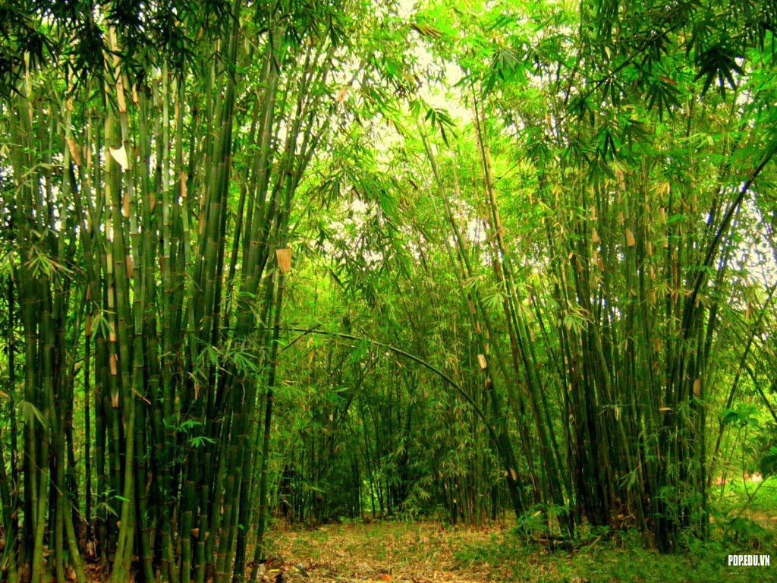
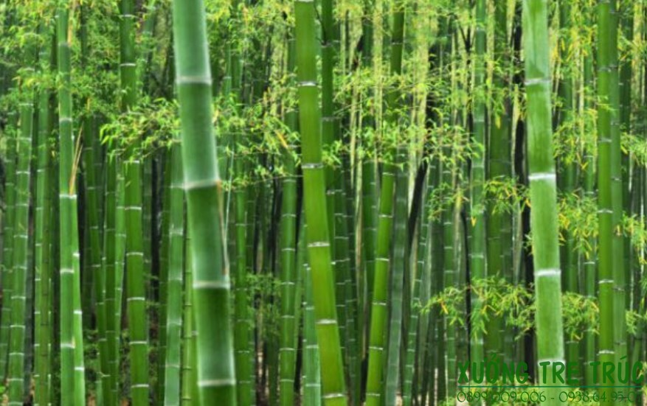
Tre nứa:
tre
nứa

Slide 13

Hối hận:
lấy làm tiếc và cảm thấy day dứt khi nhận ra lỗi lầm của mình.

Slide 14
1
Ngày xưa, có một người tên là Mai An Tiêm được vua Hùng yêu mến nhận làm con nuôi.
2
Một lần, vì hiểu lầm lời nói của Mai An Tiêm nên nhà vua nổi giận, đày An Tiêm ra đảo hoang.

Slide 15
MAI AN TIÊM
Đọc nối tiếp
Ngày xưa, có một người tên là Mai An Tiêm được vua Hùng yêu mến nhận làm con nuôi. Một lần, vì hiểu lầm lời nói của Mai An Tiêm nên nhà vua nổi giận, đày An Tiêm ra đảo hoang.
Ở đảo hoang, hai vợ chồng An Tiêm dựng nhà bằng tre nứa, lấy cỏ phơi khô tết thành quần áo.
Một hôm, An Tiêm thấy một đàn chim bay qua thả xuống loại hạt đen nhánh. Chàng bèn nhặt và gieo xuống cát, thầm nghĩ: “Thứ quả này chim ăn được thì người cũng ăn được”. Rồi hạt nảy mầm, mọc ra một loại cây dây bò lan rộng. Cây ra hoa rồi ra quả. Quả có vỏ màu xanh thẫm, ruột đỏ, hạt đen nhánh, có vị ngọt và mát. Vợ chồng An Tiêm đem hạt gieo trồng khắp đảo.
Mùa quả chín, nhớ vua cha, An Tiêm khắc tên mình vào quả, thả xuống biển, nhờ sóng đưa vào đất liền. Một người dân vớt được quả lạ đem dâng vua. Vua hối hận cho đón vợ chồng An Tiêm trở về.
Thứ quả lạ đó là giống dưa hấu ngày nay.
(Theo Nguyễn Đổng Chi)
Ngày xưa, có một người tên là Mai An Tiêm được vua Hùng yêu mến nhận làm con nuôi. Một lần, vì hiểu lầm lời nói của Mai An Tiêm nên nhà vua nổi giận, đày An Tiêm ra đảo hoang.
Ở đảo hoang, hai vợ chồng An Tiêm dựng nhà bằng tre nứa, lấy cỏ phơi khô tết thành quần áo.
Một hôm, An Tiêm thấy một đàn chim bay qua thả xuống loại hạt đen nhánh. Chàng bèn nhặt và gieo xuống cát, thầm nghĩ: “Thứ quả này chim ăn được thì người cũng ăn được”. Rồi hạt nảy mầm, mọc ra một loại cây dây bò lan rộng. Cây ra hoa rồi ra quả. Quả có vỏ màu xanh thẫm, ruột đỏ, hạt đen nhánh, có vị ngọt và mát. Vợ chồng An Tiêm đem hạt gieo trồng khắp đảo.
Mùa quả chín, nhớ vua cha, An Tiêm khắc tên mình vào quả, thả xuống biển, nhờ sóng đưa vào đất liền. Một người dân vớt được quả lạ đem dâng vua. Vua hối hận cho đón vợ chồng An Tiêm trở về.
Thứ quả lạ đó là giống dưa hấu ngày nay.
(Theo Nguyễn Đổng Chi)
Notes:
ĐỌc nối tiếp
Chia bài làm 4 phần

Slide 16


Luyện đọc
toàn bài

Slide 17
MAI AN TIÊM
Ngày xưa, có một người tên là Mai An Tiêm được vua Hùng yêu mến nhận làm con nuôi. Một lần, vì hiểu lầm lời nói của Mai An Tiêm nên nhà vua nổi giận, đày An Tiêm ra đảo hoang.
Ở đảo hoang, hai vợ chồng An Tiêm dựng nhà bằng tre nứa, lấy cỏ phơi khô tết thành quần áo.
Một hôm, An Tiêm thấy một đàn chim bay qua thả xuống loại hạt đen nhánh. Chàng bèn nhặt và gieo xuống cát, thầm nghĩ: “Thứ quả này chim ăn được thì người cũng ăn được”. Rồi hạt nảy mầm, mọc ra một loại cây dây bò lan rộng. Cây ra hoa rồi ra quả. Quả có vỏ màu xanh thẫm, ruột đỏ, hạt đen nhánh, có vị ngọt và mát. Vợ chồng An Tiêm đem hạt gieo trồng khắp đảo.
Mùa quả chín, nhớ vua cha, An Tiêm khắc tên mình vào quả, thả xuống biển, nhờ sóng đưa vào đất liền. Một người dân vớt được quả lạ đem dâng vua. Vua hối hận cho đón vợ chồng An Tiêm trở về.
Thứ quả lạ đó là giống dưa hấu ngày nay.
(Theo Nguyễn Đổng Chi)
Notes:
Đọc toàn bài

Slide 18
TÌM HIỂU BÀI

Slide 19
1
Vợ chồng Mai An Tiêm đã làm gì ở đảo hoang?
Ngày xưa, có một người tên là Mai An Tiêm được vua Hùng yêu mến nhận làm con nuôi. Một lần, vì hiểu lầm lời nói của Mai An Tiêm nên nhà vua nổi giận, đày An Tiêm ra đảo hoang.
Ở đảo hoang, hai vợ chồng An Tiêm dựng nhà bằng tre nứa, lấy cỏ phơi khô tết thành quần áo.
Một hôm, An Tiêm thấy một đàn chim bay qua thả xuống loại hạt đen nhánh. Chàng bèn nhặt và gieo xuống cát, thầm nghĩ: “Thứ quả này chim ăn được thì người cũng ăn được”. Rồi hạt nảy mầm, mọc ra một loại cây dây bò lan rộng. Cây ra hoa rồi ra quả. Quả có vỏ màu xanh thẫm, ruột đỏ, hạt đen nhánh, có vị ngọt và mát. Vợ chồng An Tiêm đem hạt gieo trồng khắp đảo.
Khi ở đảo hoang, vợ chồng Mai An Tiêm đã dựng nhà bằng tre nứa, lấy cỏ phơi khô tết thành quần áo, nhặt và gieo trồng một loại hạt do chim thả xuống.

Slide 20
2
Mai An Tiêm nghĩ gì khi nhặt và gieo trồng loại hạt do chim thả xuống?
Một hôm, An Tiêm thấy một đàn chim bay qua thả xuống loại hạt đen nhánh. Chàng bèn nhặt và gieo xuống cát, thầm nghĩ: “Thứ quả này chim ăn được thì người cũng ăn được”. Rồi hạt nảy mầm, mọc ra một loại cây dây bò lan rộng. Cây ra hoa rồi ra quả. Quả có vỏ màu xanh thẫm, ruột đỏ, hạt đen nhánh, có vị ngọt và mát. Vợ chồng An Tiêm đem hạt gieo trồng khắp đảo.
Khi nhặt và gieo trồng loại hạt do chim thả xuống, Mai An Tiêm nghĩ: “Thứ quả này chim ăn được thì người cũng ăn được”.

Slide 21
3
Nói tiếp các câu dưới đây để giới thiệu loại quả Mai An Tiêm đã trồng.
Quả có vỏ màu (…), ruột (…), hạt (…), vị (…).
Quả đó có tên là (…).

Slide 22
3
Nói tiếp các câu dưới đây để giới thiệu loại quả Mai An Tiêm đã trồng.
Quả có vỏ màu xanh thẫm, ruột đỏ, hạt đen nhánh, có vị ngọt và mát.
Quả đó có tên là dưa hấu.

Slide 23
4
Theo em, Mai An Tiêm là người thế nào?
Mai An Tiêm là người cần cù, chịu khó, dám nghĩ, dám làm, thông minh, sáng tạo và là người con hiếu thảo.

Slide 24
MAI AN TIÊM
Đọc lại toàn bài
Ngày xưa, có một người tên là Mai An Tiêm được vua Hùng yêu mến nhận làm con nuôi. Một lần, vì hiểu lầm lời nói của Mai An Tiêm nên nhà vua nổi giận, đày An Tiêm ra đảo hoang.
Ở đảo hoang, hai vợ chồng An Tiêm dựng nhà bằng tre nứa, lấy cỏ phơi khô tết thành quần áo.
Một hôm, An Tiêm thấy một đàn chim bay qua thả xuống loại hạt đen nhánh. Chàng bèn nhặt và gieo xuống cát, thầm nghĩ: “Thứ quả này chim ăn được thì người cũng ăn được”. Rồi hạt nảy mầm, mọc ra một loại cây dây bò lan rộng. Cây ra hoa rồi ra quả. Quả có vỏ màu xanh thẫm, ruột đỏ, hạt đen nhánh, có vị ngọt và mát. Vợ chồng An Tiêm đem hạt gieo trồng khắp đảo.
Mùa quả chín, nhớ vua cha, An Tiêm khắc tên mình vào quả, thả xuống biển, nhờ sóng đưa vào đất liền. Một người dân vớt được quả lạ đem dâng vua. Vua hối hận cho đón vợ chồng An Tiêm trở về.
Thứ quả lạ đó là giống dưa hấu ngày nay.
(Theo Nguyễn Đổng Chi)

Slide 25

1
Tìm từ ngữ chỉ hoạt động trong đoạn văn sau:
An Tiêm khắc tên mình vào quả, thả xuống biển, nhờ sóng đưa vào đất liền. Một người dân vớt được quả lạ đem dâng vua. Vua hối hận cho đón vợ chồng An Tiêm trở về.

Slide 26
2
Đặt câu với từ ngữ vừa tìm được.
- Hằng ngày, bố là người đón em đi học về.
- Sứ giả dâng nhiều lễ vật lên nhà vua.
- Học sinh dâng hoa lên viếng Bác.
Notes:
GV cho HS tự đặt rồi chiếu câu tham khảo sau
Thầy cô tự thêm câu giúp người soạn nhé

Slide 27

VẬN DỤNG

Slide 28
Dặn dò

